Slide 1
Lektor: Nela Mátlová
Moderátor: Anna Stromšíková
Notes:
NA NAHRÁVÁNÍ UPOZORNIT ÚČASTNÍKY!
Úvodní slide, který necháme sdílený před začátkem webináře + Úvod - @Moderátor:
„Dobrý den, dovolte mi abych vás všechny přivítal/a a provedl/a vás dnešním webinářem, který je zaměřený na:
Jmenuji se XY a jsem dobrovolníkem /dobrovolnicí v projektu Učíme online, který vznikl v komunitě expertních dobrovolníků Česko.Digital a od dubna 2022 je realizován Národním pedagogickým institutem.

Slide 2

Dotazy pokládejte →
www.Sli.do kód: #UN147
Notes:
Otázky prosím pokládejte do sli.do: https://app.sli.do/event/2GoBNwNbTFBjdmTtC2Qaea . (→ dej do chatu)
Kód je #UN.
Budeme se jim věnovat v závěru webináře.“
Pokud zrovna nechcete nebo nemáte mluvit, ztlumte si prosím mikrofon. Zapnutá kamera je pak na vašem rozhodnutí, pokud máte slabší internet a bude se vám přenos sekat, doporučujeme ji vypnout.

Slide 3
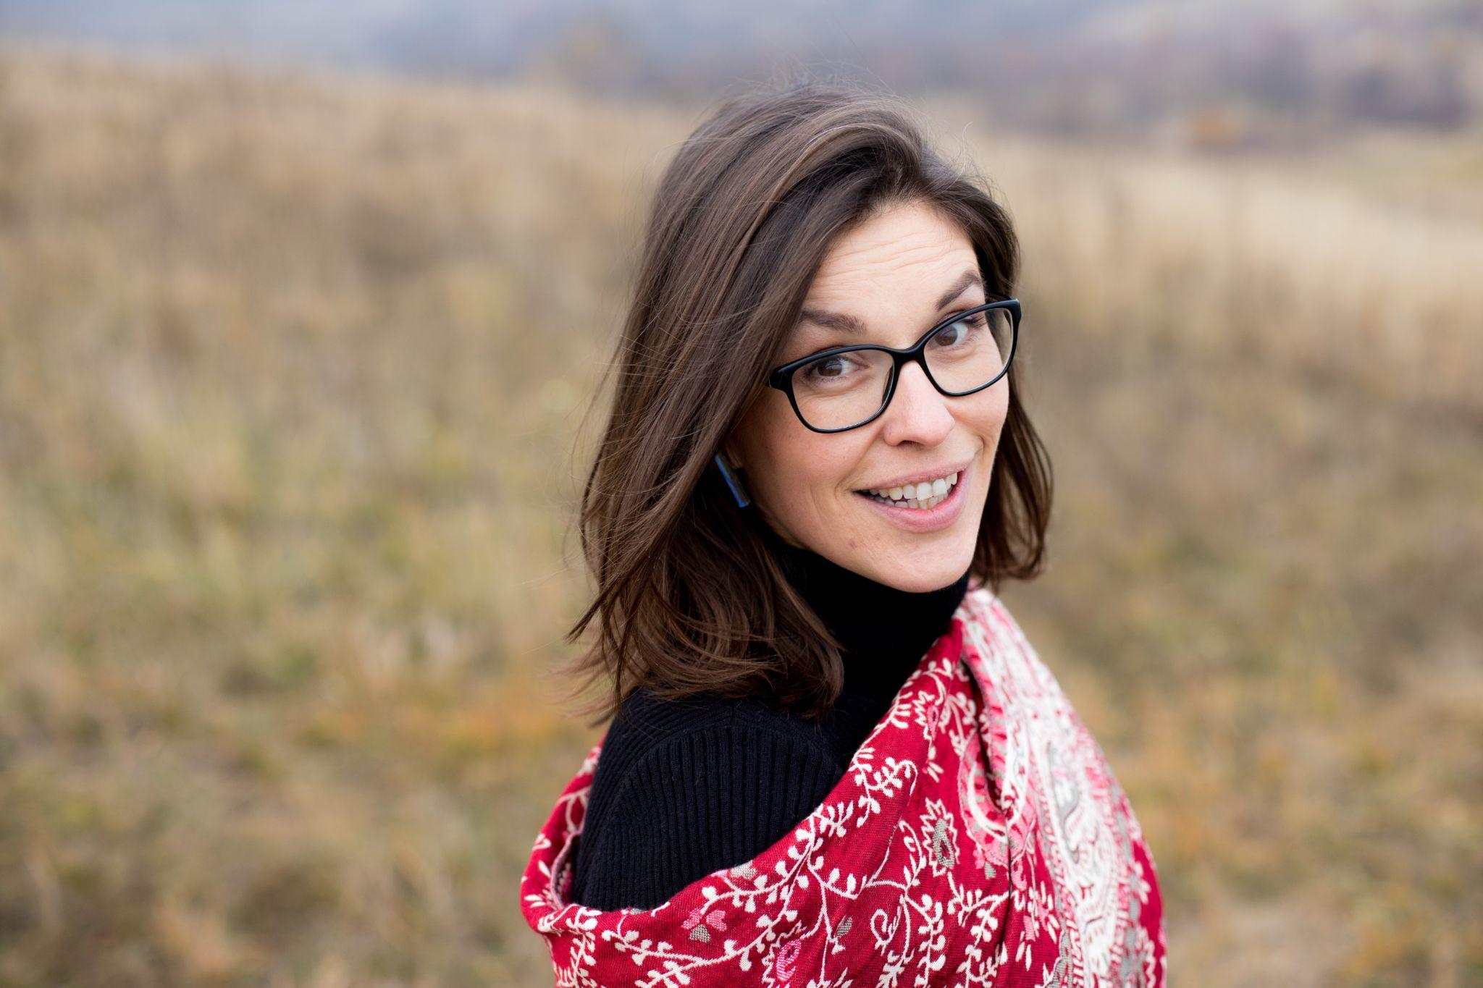
Nela Mátlová
kontakt:
www.nelamatlova.cz
nela.matlova@seznam.cz
724274868
FB: Nela Mátlová - lektorka, koučka
Notes:
Představení lektorů - @Moderátor:
A nyní už předávám slovo …

Slide 4
Nadpis
Text

Slide 5

Text

Slide 6
Nadpis
Text

Slide 7
Text

Slide 8
Pojďme
na dotazy
www.Sli.do kód: #UN147
Notes:
Sli.do: https://app.sli.do/event/2GoBNwNbTFBjdmTtC2Qaea

Slide 9


Slide 10
Děkuji za pozornost.
Nela Mátlová

